Slide 1
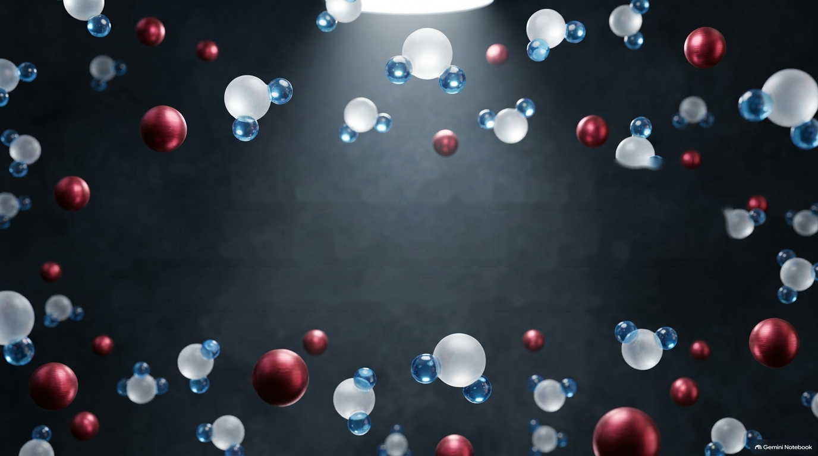
الحسابات المتعلقة
بالخواص المجمعة للمحاليل
(Calculations Related to Solutions Properties)

Slide 2
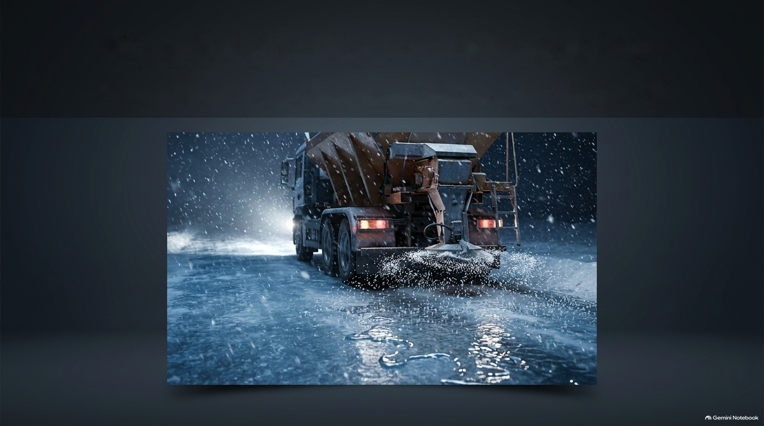
لماذا نرش الملح على الطرق الجليدية؟
لغز علمي ينقذ ملايين الأرواح، وسره يكمن في "الخواص المجمعة".

Slide 3
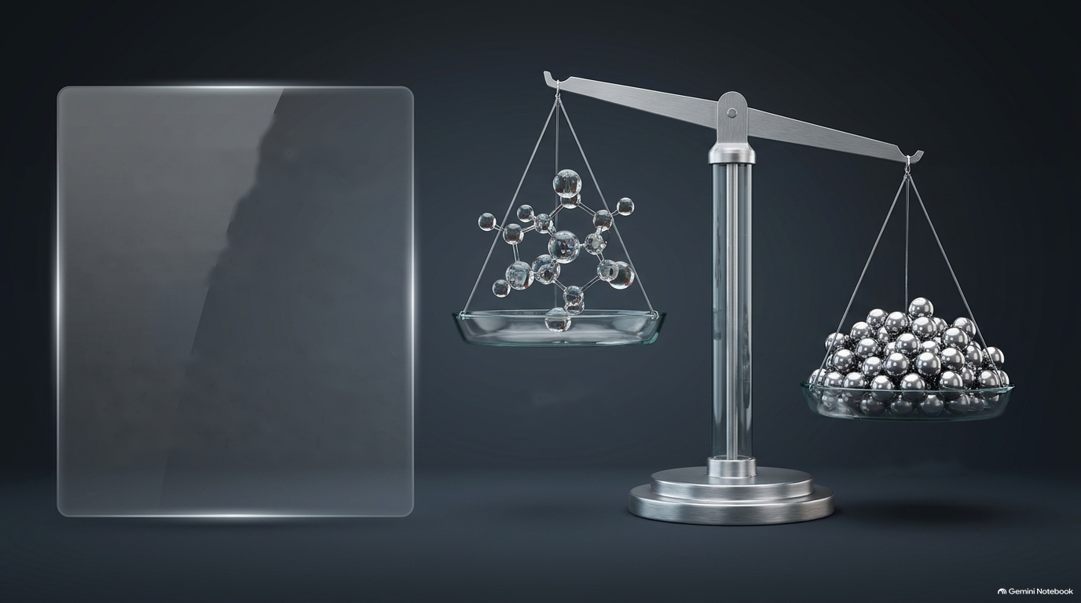
الخواص المجمّعة
(التجمّعية) للمحاليل
هي الخواص الفيزيائية للمحاليل التي تتأثر بعدد جسيمات المذاب، وليس بطبيعتها.
عند إضافة مذاب غير متطاير (لا يتبخر بسهولة) إلى المذيب، تتغير خواص المذيب النقي بشكل جذري استناداً إلى عدد الجسيمات المضافة فقط.
النوع
العدد

Slide 4
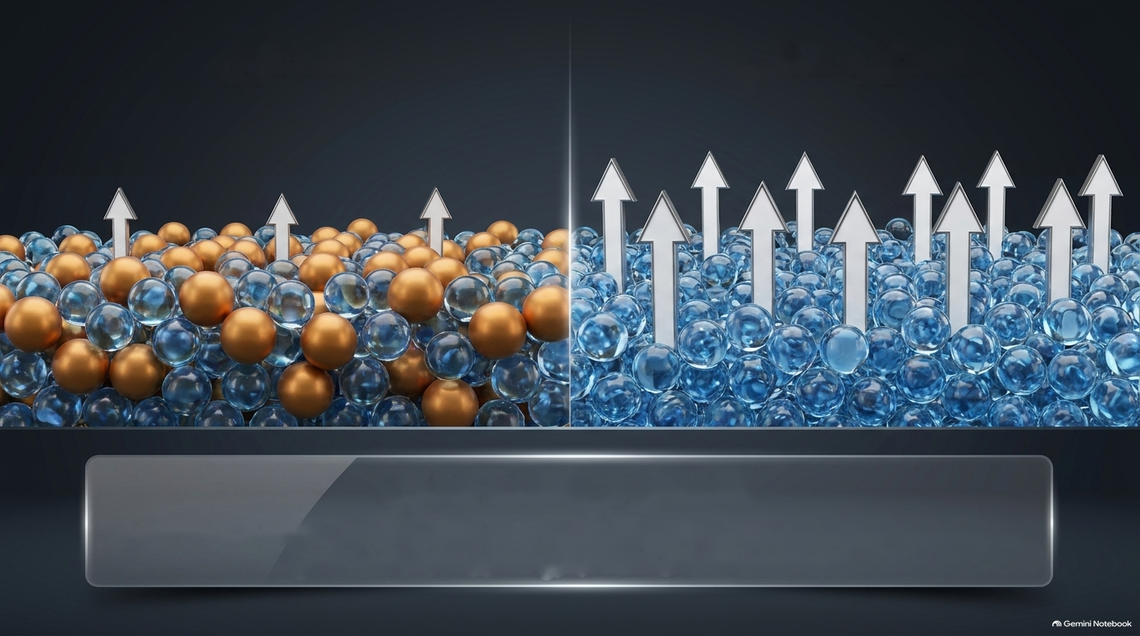
المحلول
المذيب النقي
الانخفاض في الضغط البخاري
جسيمات المذاب تحتل مساحة على السطح، مما يقل من عدد جزيئات المذيب القادرة على الإفلات إلى الحالة الغازية.
النتيجة الحتمية: انخفاض الضغط البخاري للمحلول مقارنة بالمذيب النقي.

Slide 5
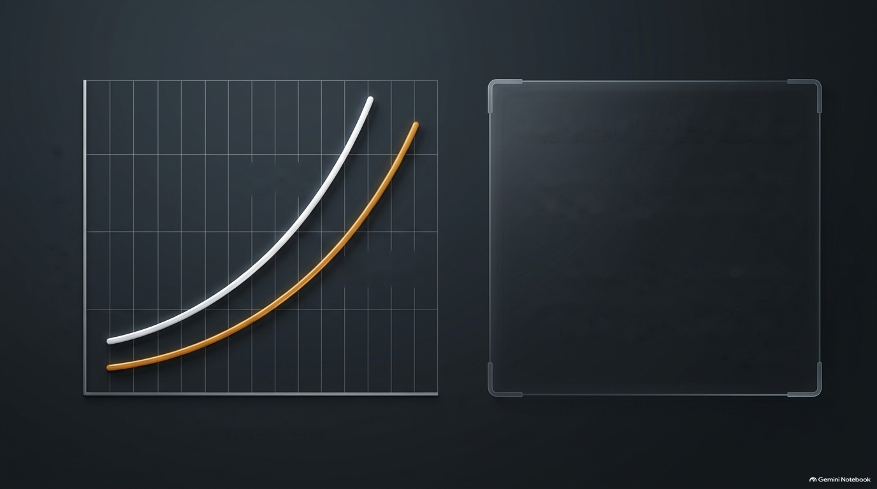
علاقة طردية حاكمة
مذيب
كلما زاد عدد جسيمات المذاب، قلّ الضغط البخاري بشكل أكبر.
هذا الانخفاض في الضغط البخاري هو "المحرك الأساسي" الذي سيغير درجتي الغليان والتجمد!
الضغط البخاري (torr)
محلول
درجة الحرارة (C)

Slide 6
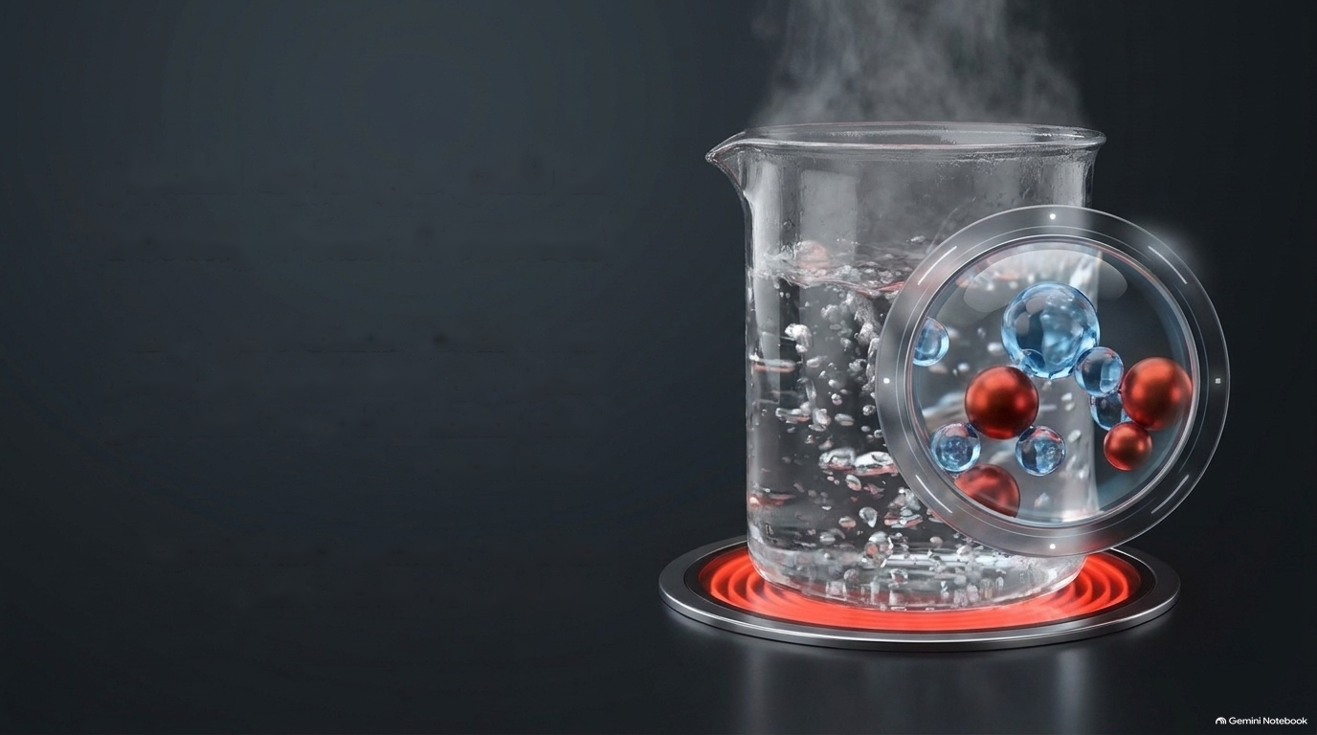
الارتفاع في درجة الغليان
(Boiling-Point Elevation)
بسبب انخفاض الضغط البخاري، يحتاج المحلول إلى طاقة حرارية أكبر ليتمكن ضغطه البخاري من التغلب على الضغط الجوي.
لذلك: يغلي المحلول دائماً عند درجة حرارة أعلى من المذيب النقي.

Slide 7

قانون الارتفاع في درجة الغليان:
المذيب
K_{bp}
ΔT_{bp} = K_{bp} × m
الماء
0.512
الإيثانول
1.19
ΔT_{bp}: مقدار الارتفاع في درجة الغليان.
K_{bp}: ثابت الارتفاع المولالي لدرجة الغليان.
m: التركيز المولالي للمحلول.
البنزين
2.53

Slide 8

مثال تطبيقي: محلول الجلوكوز
ما هي درجة غليان محلول الجلوكوز C₆H₁₂O₆ تركيزه 1.5‎ m ؟
المعطيات
100 C = درجة غليان الماء النقي | K_{bp} = 0.512 C/m للماء | ‎1.5 m = (m) التركيز المولالي
التعويض في القانون
ΔT_{bp} = K_{bp} × m
ΔT_{bp} = 0.512 × 1.5
حساب مقدار الارتفاع
ΔT_{bp} = 0.77 C
النتيجة النهائية
100.77 C = 100 C + 0.77 C = درجة غليان المحلول

Slide 9
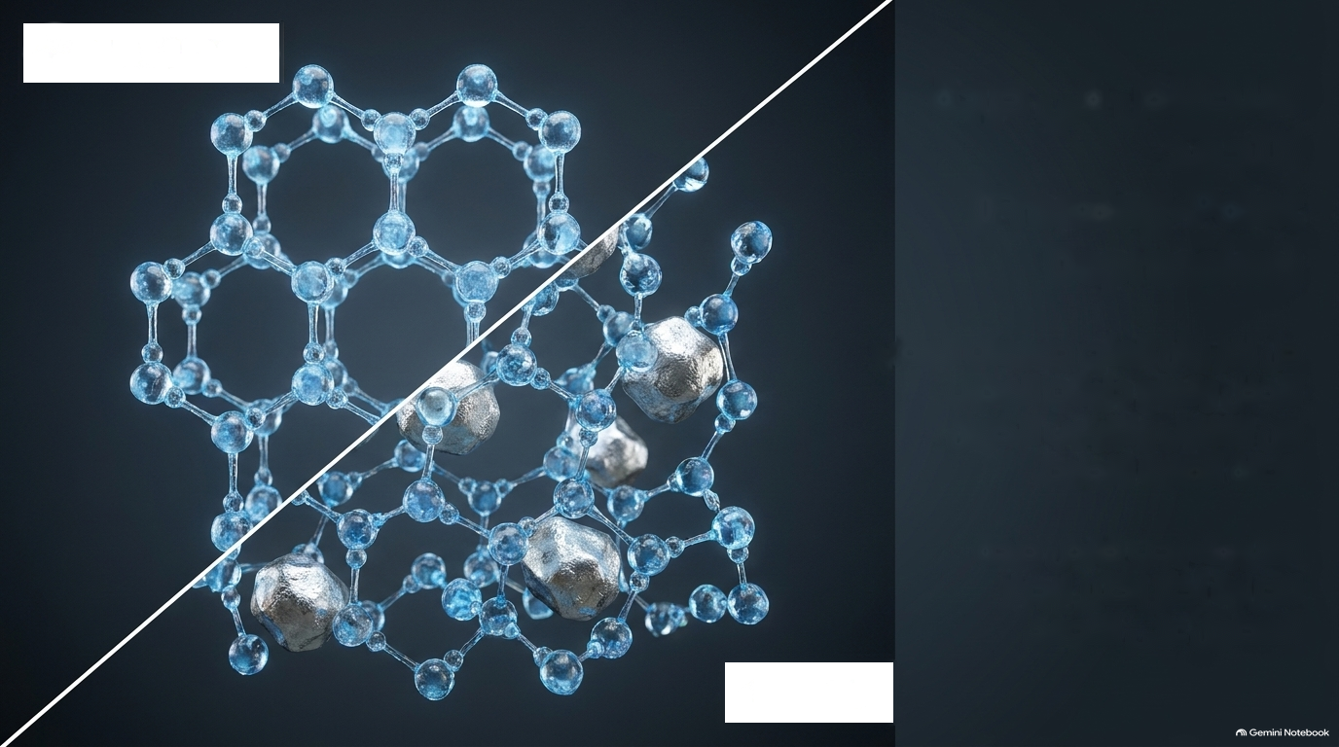
المذيب النقي
الانخفاض في درجة
التجمد
(Freezing-Point
Depression)
حل لغز رش الملح: جسيمات المذاب تتدخل وتمنع جزيئات المذيب من التقارب والترتيب لتكوين الحالة الصلبة (الجليد).
النتيجة: يجب خفض درجة الحرارة أكثر بكثير لإجبار المحلول على التجمد.
المحلول

Slide 10

قانون الانخفاض في
درجة التجمد:
K_{fp}
المذيب
1.86
الماء
ΔT_{fp} = K_{fp} × m
3.90
حمض الأسيتيك
ΔT_{fp}: مقدار الانخفاض في درجة التجمد.
K_{fp}: ثابت الانخفاض المولالي لدرجة التجمد.
m: التركيز المولالي.
5.12
البنزين

Slide 11
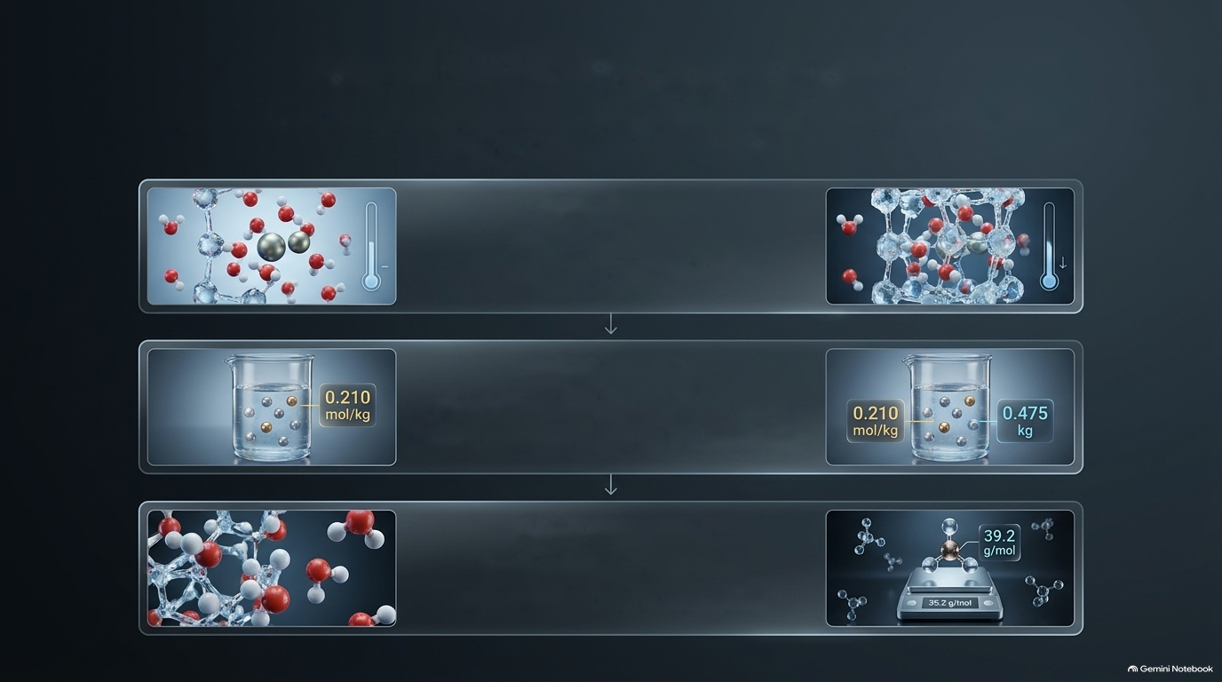
تحدي حسابي: إيجاد الكتلة المولية
تنخفض درجة تجمد الماء إلى 0.390‎ °C عندما يُذاب 3.9‎ g من مذاب غير متطاير في 475‎ g من الماء. احسب
الكتلة المولية للمذاب. (K_{fp} = 1.86)
حساب المولالية:
m = ΔT_{fp} / K_{fp} = 0.390 / 1.86 = 0.210 m
حساب عدد المولات:
التركيز المولالي × كتلة المذيب بالكيلوجرام
0.210 mol/kg × 0.475 kg = 0.0997 mol
استنتاج الكتلة المولية:
الكتلة (g) ÷ عدد المولات (mol)
3.9 g ÷ 0.0997 mol = 39.2 g/mol

Slide 12
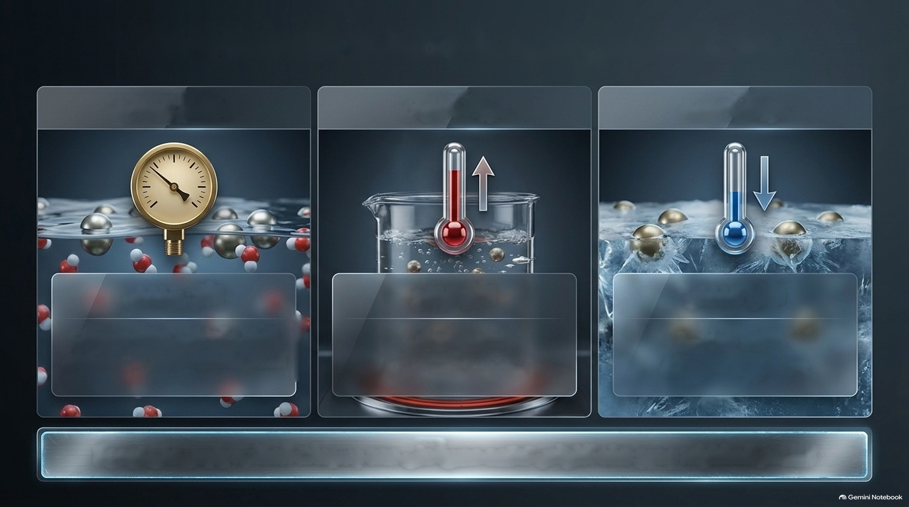
خلاصة الخواص المجمعة (The Synthesis Matrix)
الضغط البخاري
درجة الغليان
درجة التجمد
الأثر: ينخفض
الأثر: ترتفع
الأثر: تنخفض
السبب الجزيئي: إعاقة جسيمات
المذاب لعملية التبخر على السطح.
القانون الرياضي:
ΔT_{bp} = K_{bp} × m
القانون الرياضي:
ΔT_{fp} = K_{fp} × m
القاسم المشترك: جميع هذه الخواص تعتمد حصرياً على عدد جسيمات المذاب، وليس على نوعها!

Slide 13
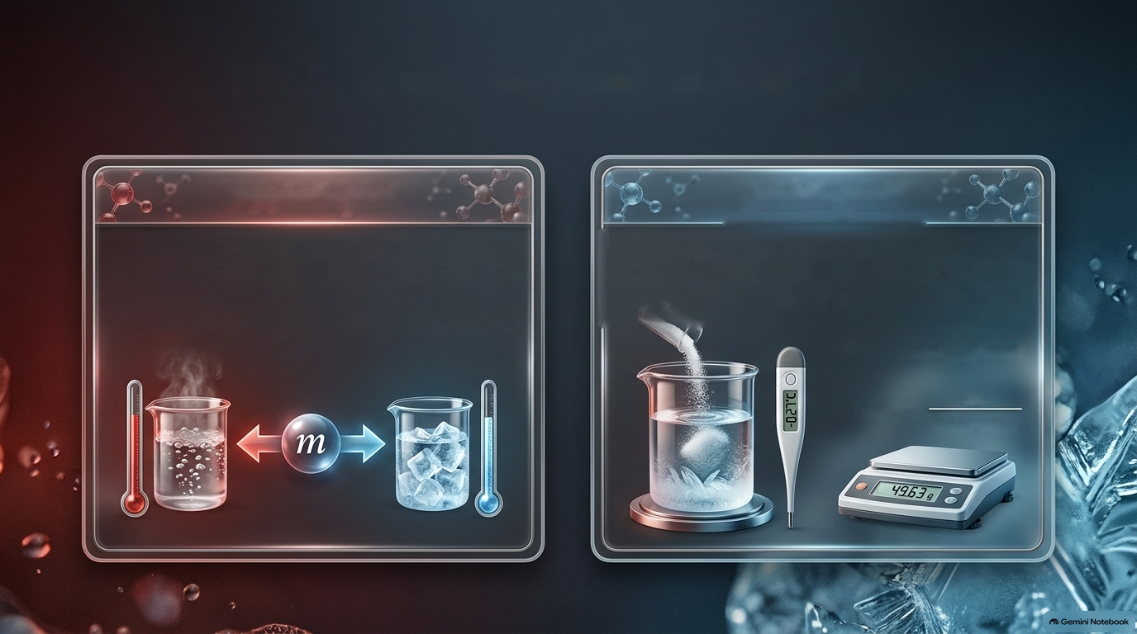
اختبر إتقانك (مراجعة الدرس 2-4)
تحدي المفهوم
التحدي الشامل
وضّح كيف يرتبط كلٌ من الارتفاع في درجة الغليان والانخفاض في درجة التجمد بالمولالية؟
(تلميح: تذكر المعادلة الخطية والعلاقة الطردية).
أُذيب 49.63‎ g من مركب غير إلكتروليتي في 1‎ kg من الماء، علماً أن درجة تجمد هذا المحلول هي 0.27°C-. احسب الكتلة المولية لهذا المركب.
(علماً أن K_{fp} للماء = 1.86)
m
Molality =
Molar Mass

